Slide 1
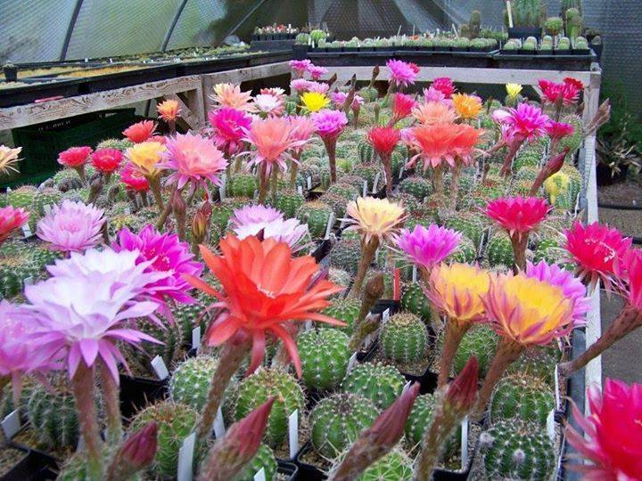
শুভেচ্ছা স্বাগতম

Slide 2
পরিচিতি
বিষয়ঃ বাংলা ১ম ( চারুপাঠ ) কবিতা
শ্রেণিঃ ৬ষ্ঠ
সময়ঃ 50 মিনিট
শিক্ষার্থীর সংখ্যা- ৬০
তারিখ – ২1/10/২০20
মোঃ জসীম উদ্দিন
সহকারী শিক্ষক
রামপুর উচ্চ বিদ্যালয়,
বুড়িচং,কুমিল্লা।
মোবাইল নম্বর : ০১715827377
ই-মেইল-juddinmonipur@gmail.com

Slide 3
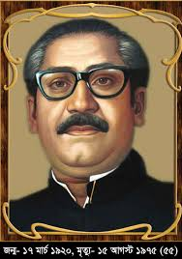
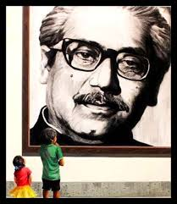
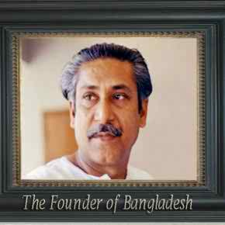
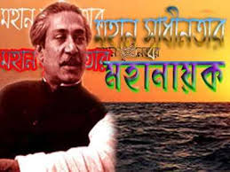
নিচের ছবিগুলো লক্ষ্য কর -

Slide 4
আজকের পাঠ -
মুজিব
রোকনুজ্জামান খান

Slide 5
এই পাঠ শেষে শিক্ষার্থীরা -
১। কবি পরিচিতি উল্লেখ করতে পারবে ।
২। মুজিব কবিতাটি শুদ্ধভাবে আবৃত্তি করতে পারবে ।
৩। নতুন শব্দগুলোর অর্থ লিখতে পারবে ।
৪।বাংলার প্রকৃতি ও মানুষের মনে মুজিবের উপস্থিতি ব্যাখ্যা করতে পারবে ।

Slide 6
কবি পরিচিতি -
রোকনুজ্জামন
খান
জন্ম-
৯ এপ্রিল ১৯২৫ খ্রিঃ
জন্মস্থান – পাংশা ফরিদপুর
প্রকৃত নাম –দাদা ভাই
পেশা – সাংবাদিকতা
সাহিত্য সাধনা – হাট্রিমা টিম, খোকন খোকন ডাক পাড়ি
শিশু একাডেমি পুরুষ্কার ১৯৯৪ সালে
একুশে পদক -১৯৯৮ সালে
মৃত্যু –
৩ ডিসেম্বর ১৯৯৯ সালে
বাংলা একাডেমি পুরুষ্কার ১৯৬৮ সালে

Slide 7
একক কাজ -
১। রোকনুজ্জামান খান এর প্রকৃত নাম কি ?
২। রোকনুজ্জামান খান পেশায় কি ছিলেন ?
১ নং উত্তর - দাদা ভাই
2 নং উত্তর - সাংবাদিকতা

Slide 8
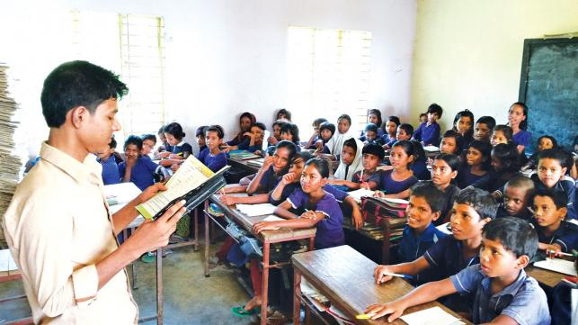
আদর্শ পাঠ -

Slide 9
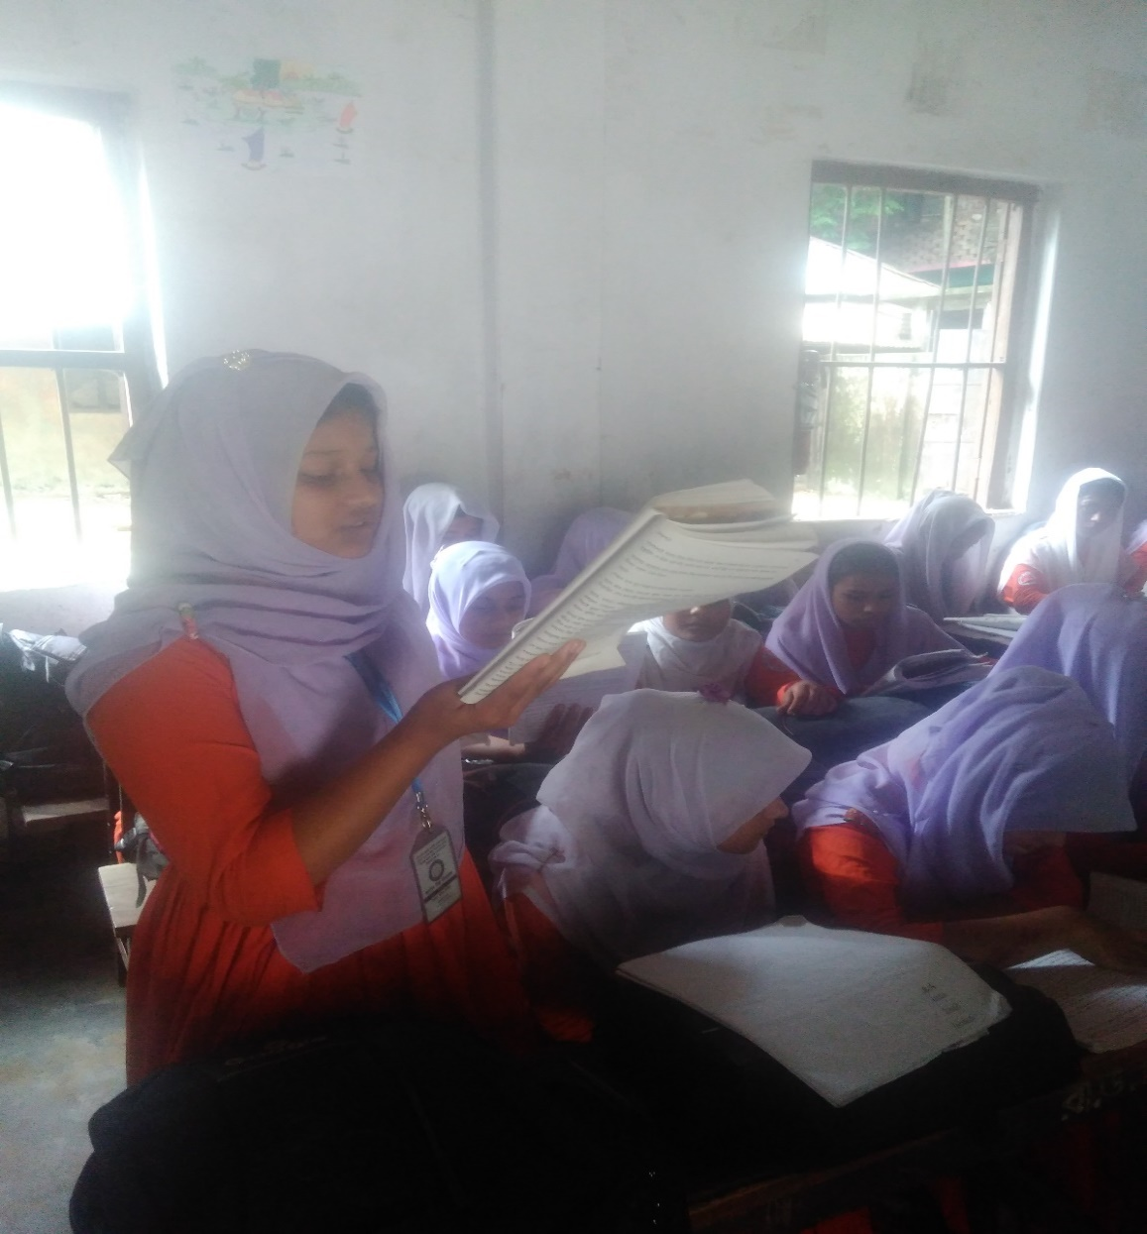
সরব পাঠ -
একক কাজ
Notes:
শিক্ষক দুই বা তিনজন শিক্ষার্থী দিয়ে কবিতাটি সঠিক উচ্চারণে পড়তে দিবেন।

Slide 10
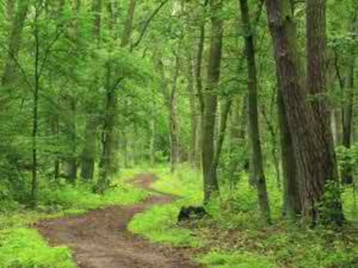
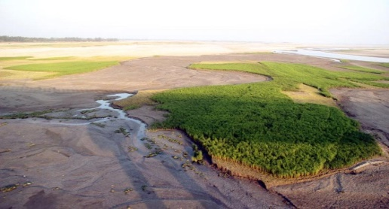
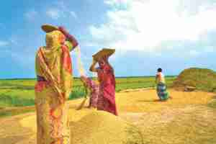
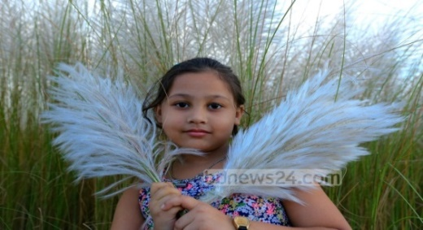
নতুন শব্দার্থ
অরন্য এলাকা
বনভূমি
বালুর পলি পড়ে উৎপন্ন যে চর
বালুচর
স্বর্ণের মতো বর্ণের ধান
সোনাধান
চিরকাল যে শিশুর
মতো সহজ,অকৃত্রিম ও
মমতাময়
চিরশিশু

Slide 11
জোড়ায় কাজ-
দুটি করে নতুন শব্দের অর্থ লিখ ।

Slide 12
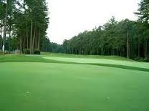
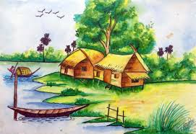
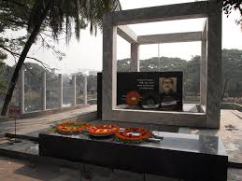
সবুজ শ্যামল বনভূমি মাঠ নদীতীর বালুচর
সবখানে আছে বঙ্গবন্ধু শেখ মুজিবের ঘর।

Slide 13
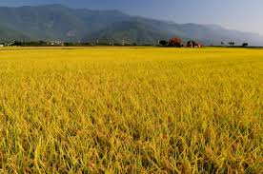
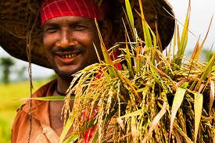
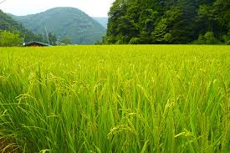
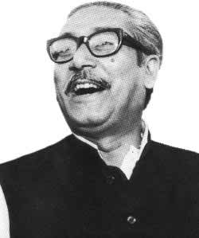
সোনার দেশের মাঠে মাঠে ফলে সোনাধান রাশি রাশি ,
ফসলের হাসি দেখে মনে হয় শেখ মুজিবের হাসি।

Slide 14
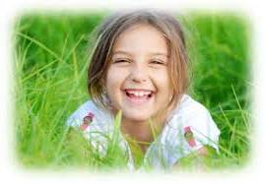
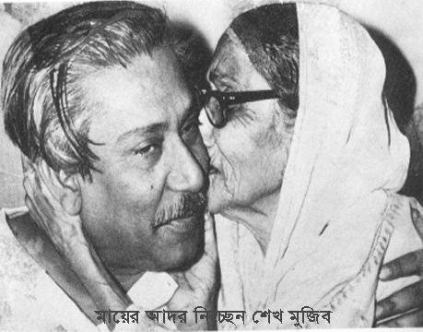
শিশুর মধুর হাসিতে যখন ভরে বাঙালির ঘর।
মনে হয় যেন শিশু হয়ে হাসে চির শিশু মুজিবর

Slide 15
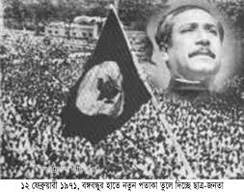
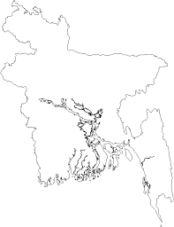
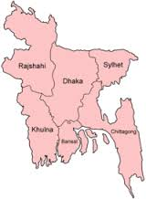
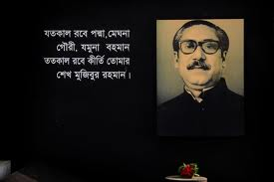
আমরা বাঙ্গালি যতদিন বেঁচে রইব এ বাংলায়
স্বাধীন বাংলা ডাকবে ;মুজিব আয় ঘরে ফিরে আয় !

Slide 16
দলীয় কাজ -
সময়- ১০ মিঃ
স্বদেশের প্রতি বঙ্গবন্ধু শেখ মুজিবুর রহমানের আত্নত্যাগের মূল্যায়ন কর ।
ক – শাপলা
খ – গোলাপ
গ – জুই
ঘ – হাসনা হেনা
ঙ – জবা

Slide 17
মুল্যায়ন
১। কবি রোকনুজ্জামান খান কত সালে জন্ম গ্রহণ করেন ?
ক) ১৯২০ খ) ১৯৩৫ গ) ১৯২৫ ঘ) ১৯৫০
২। “ মুজিব আয় ঘর ফিরে আয়” – এ ডাক কার ?
ক) সোনালি ধানের খ) স্বাধীন বাংলার গ) বাংলার শিশুর ঘ) দেশের মাঠের
৩। চিরশিশু বলা হয় কাকে ।
ক) মিনুকে খ) মুজিবরকে গ) জনগনকে ঘ) ফিঙে ফুলকে
৪। মুজিব কবিতায় মুজিবকে তুলে ধরা হয়েছে-
ক) জীবনের সকল স্তরে খ) প্রকৃতির সকল স্তরে গ) জ্ঞানের সকল স্তরে
ক ও খ
ক ও গ
খ ও গ
ক , খ ও গ

Slide 18
উত্তরগুলো মিলিয়ে নাও -
১ নং উত্তর -
গ) ১৯২৫
2 নং উত্তর -
খ) স্বাধীন বাংলার
3 নং উত্তর -
খ) মুজিবরকে
4 নং উত্তর -
ক , খ ও গ

Slide 19
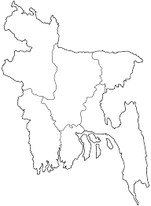
বাড়ির কাজ
আমরা বাঙ্গালি যতদিন বেঁচে রইব এ বাংলায় ,
স্বাধীন বাংলা ডাকবে ;মুজিব আয় ঘরে ফিরে আয় ! মুজিব কবিতার চরন দুটির নিজের ভাষায় ব্যাখা কর ।

Slide 20
ধন্যবাদ

